Slide 1
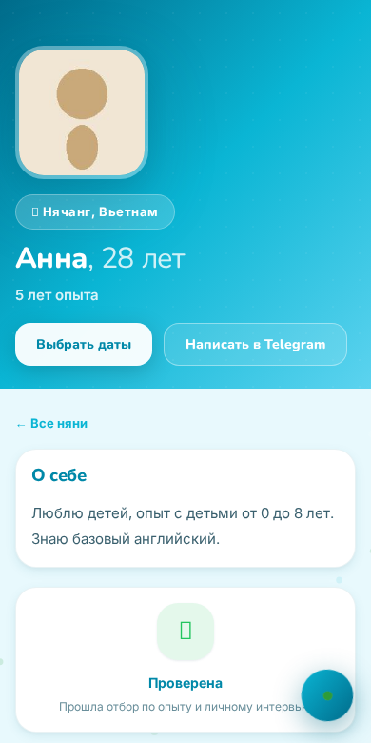
Портал Няни
Инструкция по работе с порталом Nanny Nha Trang
Nanny Nha Trang • nannynhatrang.ru

Slide 2
1. Ваш личный портал

Slide 3
Ссылка на ваш портал
Администратор выдаёт вам персональную ссылку: /nanny/ваш-токен Или через Telegram бот @Nannynhatrang_bot после добавления вас в систему. Ссылка работает без пароля — храните её как конфиденциальную.
1

Slide 4
Что вы видите в портале
• Ваше фото и профиль • Список назначенных смен • Календарь занятости • Блоки выходных дней • Возможность загрузить чек после смены Портал обновляется при каждом назначении.
2

Slide 5
2. Управление сменами

Slide 6
Ваш календарь
Цвета в календаре
🟢 Рабочий день — назначена смена
🔴 Выходной — вы отметили как недоступный
⬜ Свободный день
Как отметить выходной
Нажмите на дату в календаре
Выберите «Отметить выходной»
Дата станет недоступной для назначений

Slide 7
Загрузка чеков
После каждой смены
1. Сфотографируйте подтверждение оплаты
2. Зайдите на свой портал /nanny/токен
3. Найдите нужную дату в списке смен
4. Нажмите «Загрузить чек»
5. Выберите фото
Чек будет виден и клиенту, и администратору
Уведомление придёт автоматически

Slide 8
3. Уведомления

Slide 9
Когда приходят уведомления в Telegram
Вы получаете уведомление когда:
🆕 Администратор назначил вас на новую заявку
📅 Клиент подтвердил даты смен
💰 Клиент загрузил чек об оплате
⏰ За 2 часа до начала смены (напоминание)
Для этого нужно:
Ваш Telegram ID прописан в профиле в системе
Обратитесь к администратору если нет уведомлений

Slide 10
💡 Советы для няни
✓ Заходите в портал накануне — проверяйте расписание
✓ Отмечайте выходные заранее чтобы не было конфликтов
✓ Загружайте чеки в тот же день после смены
✓ При вопросах пишите администратору в Telegram
✓ Ваш профиль виден клиентам — держите его актуальным

